Slide 1

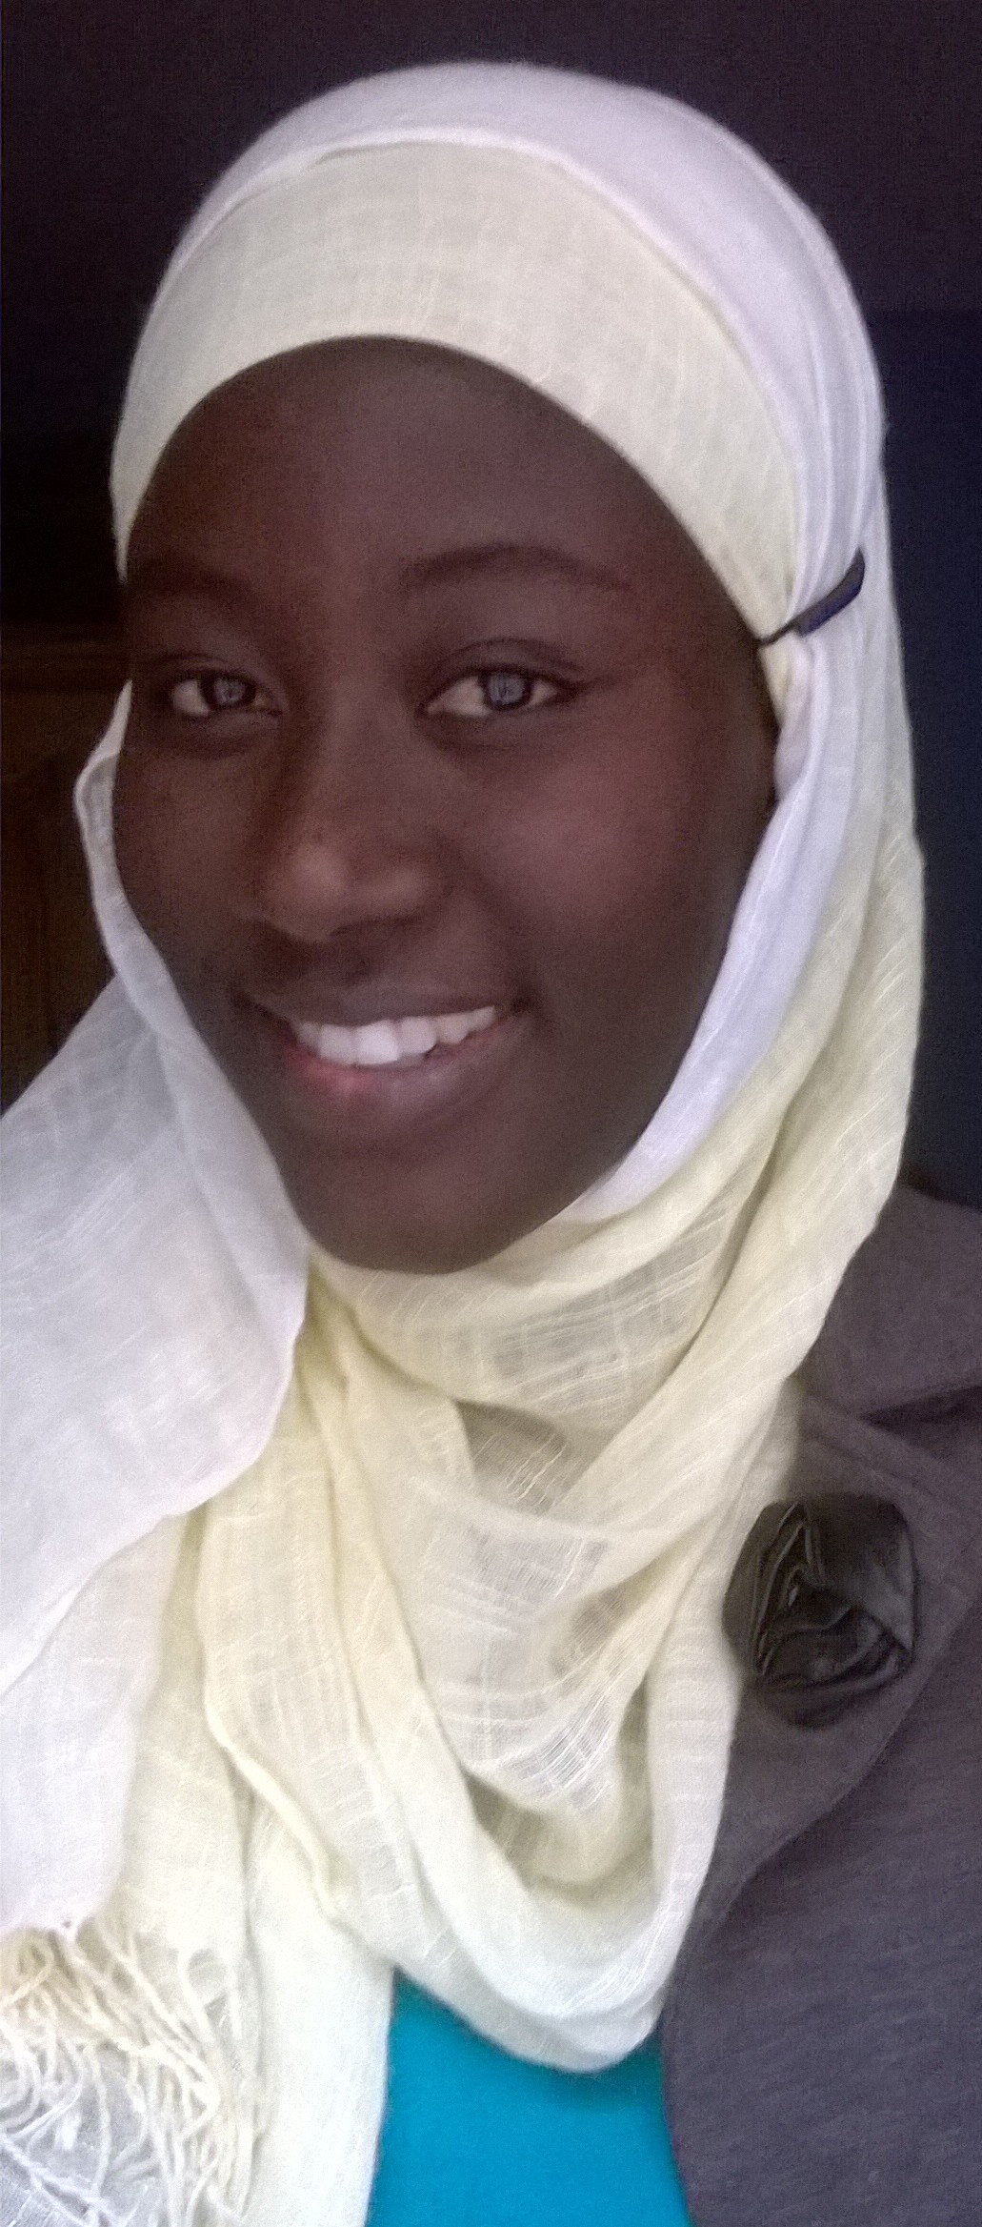




Ciss Khadidiatou Laye
ETUDIANTE EN SCIENCE HUMAINE/GEOGRAPHIE
 | 23ans, Célibataire |  | YOFF APECSY2, Dakar/Sénégal |  | 771984341 |  | barakatou@outlook.com
Parcours
COMPETENCES
Titulaire du baccalauréat L2 en sciences sociales et humaines
Optionnelles : Sciences de la vie et de la Terre ; Langues Vivantes : Anglais et Espagnol. Etudiante à la faculté des lettres et sciences humaines (FLSH) de l’Université Cheikh Anta Diop de Dakar : en Licence 2 de Géographie.
Capacité rédactionnelle et d’expression acceptables.
Analyse documentaire (cartographie , texte, chorèmes, etc. )
Utilisation des matériels et supports numériques.
LANGUES
Wolof: Langue maternelle
Français: lu/parlé/écrit
Anglais: lu/écrit
Espagnol: lu/écrit
FORMATIONS
2014-2015 | Faculté des Lettres et Sciences Humaines UCAD Formation en cours ( Licence2 )
2014 | Lycée des Parcelles assainies unité 13 (LPA13) Baccalauréat L2
2011 | Collège d’enseignement moyen de Yoff Village BFEM
CENTRES D’INTERET
Internet
Lecture
Ecriture
Sport ( gymnastique,
Natation )

